Slide 1
КОНЦЕПТУАЛЬНЫЕ ОСНОВЫ
РЕАЛИЗАЦИИ ГОСУДАРСТВЕННОЙ ПОЛИТИКИ В СФЕРЕ ДОШКОЛЬНОГО ОБРАЗОВАНИЯ
ЕДИНОЕ ОБРАЗОВАТЕЛЬНОЕ ПРОСТРАНСТВО
1

Slide 2
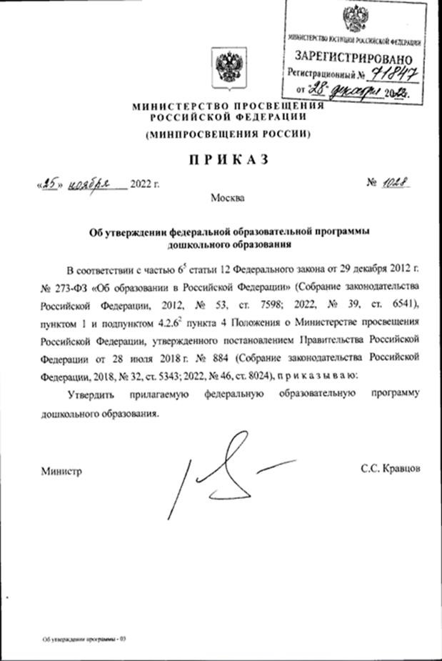
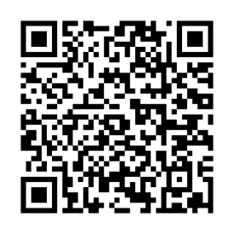
РАЗРАБОТКА И УТВЕРЖДЕНИЕ ФЕДЕРАЛЬНОЙ ОБРАЗОВАТЕЛЬНОЙ ПРОГРАММЫ ДОШКОЛЬНОГО ОБРАЗОВАНИЯ
Федеральная образовательная программа
дошкольного образования
Методические рекомендации по реализации федеральной образовательной программы дошкольного образования и медиапрезентация
Приказ Министерства просвещения Российской Федерации от 25.11.2022 № 1028
«Об утверждении федеральной образовательной программы дошкольного образования» (Зарегистрирован в Министерстве юстиции Российской Федерации 28.12.2022,
регистрационный № 71847) http://publication.pravo.gov.ru/document/0001202212280044
Методические рекомендации по планированию и реализации образовательной деятельности дошкольных образовательных организаций в соответствии с федеральной образовательной программой дошкольного образования
2

Slide 3
ОРГАНИЗАЦИОННО-МЕТОДИЧЕСКОЕ СОПРОВОЖДЕНИЕ ВНЕДРЕНИЯ
ФЕДЕРАЛЬНОЙ ОБРАЗОВАТЕЛЬНОЙ ПРОГРАММЫ ДОШКОЛЬНОГО ОБРАЗОВАНИЯ
Вебинары (22.03.23;14.07.23; 20-21.06.23; 31.10.23) Международный конгресс (18-22.04.23) Семинары (05.06.23; 06.06.23; 27.06.23; 29.06.23; 16.05.23) ^{Форум (15-17.06.23)} Конференция (28.02.23-02.03.23)
Популяризация научно-практического и методического контента для педагогов ДО по типовым вопросам и проблемным ситуациям, возникающим в процессе внедрения и реализации ФОП ДО
Публичные медиа мероприятия
Программы повышения квалификации Института развития, здоровья и адаптации ребенка
Дополнительная профессиональная программа (повышению квалификации) «Направления и условия реализации Федеральной образовательной программы дошкольного образования» | Дополнительная профессиональная программа (повышение квалификации) «Просвещение родителей (законных представителей) детей младенческого, раннего и дошкольного возрастов в дошкольной образовательной организации»
Иная деятельность в рамках реализации мер по внедрению ФОП ДО: - реализация НИР «Алгоритмы конструирования образовательных программ дошкольного образования в условиях единого образовательного пространства» - Рабочая группа по дошкольному образованию при Федеральном учебно-методическом объединении по общему образованию
3

Slide 4
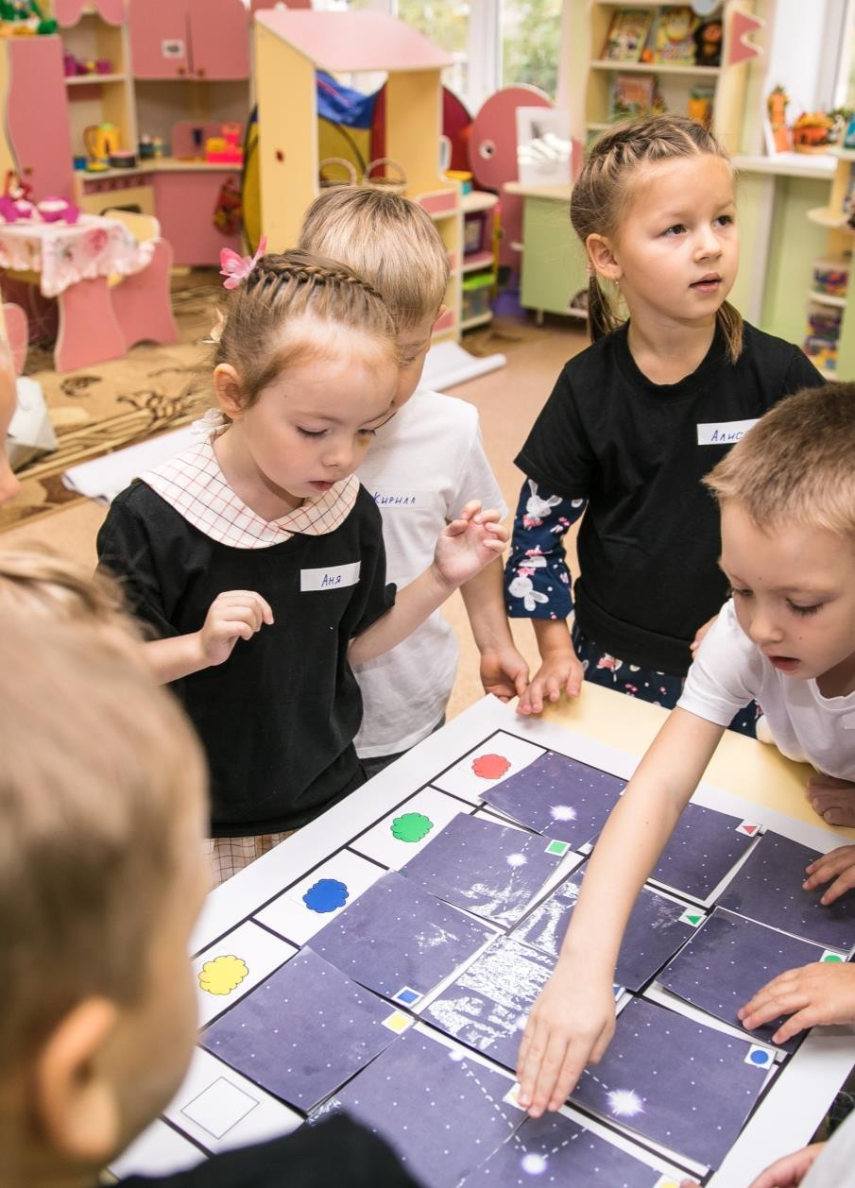
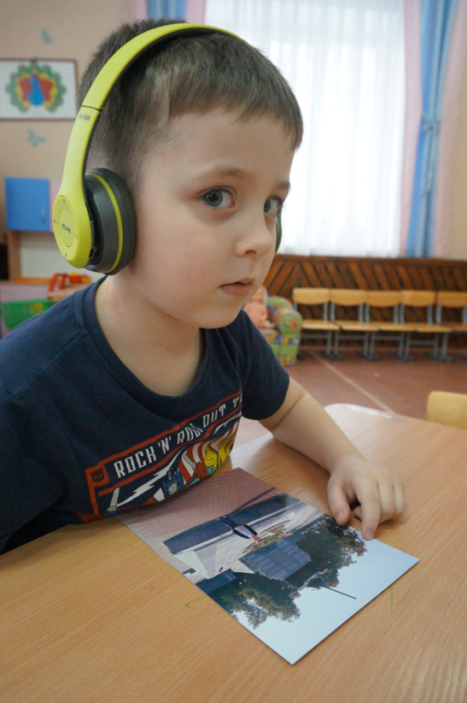
ЧТО ОПРЕДЕЛЯЕТ ЕДИНСТВО ОБРАЗОВАТЕЛЬНОГО
ПРОСТРАНСТВА ДОШКОЛЬНОГО ОБРАЗОВАНИЯ?
4

Slide 5
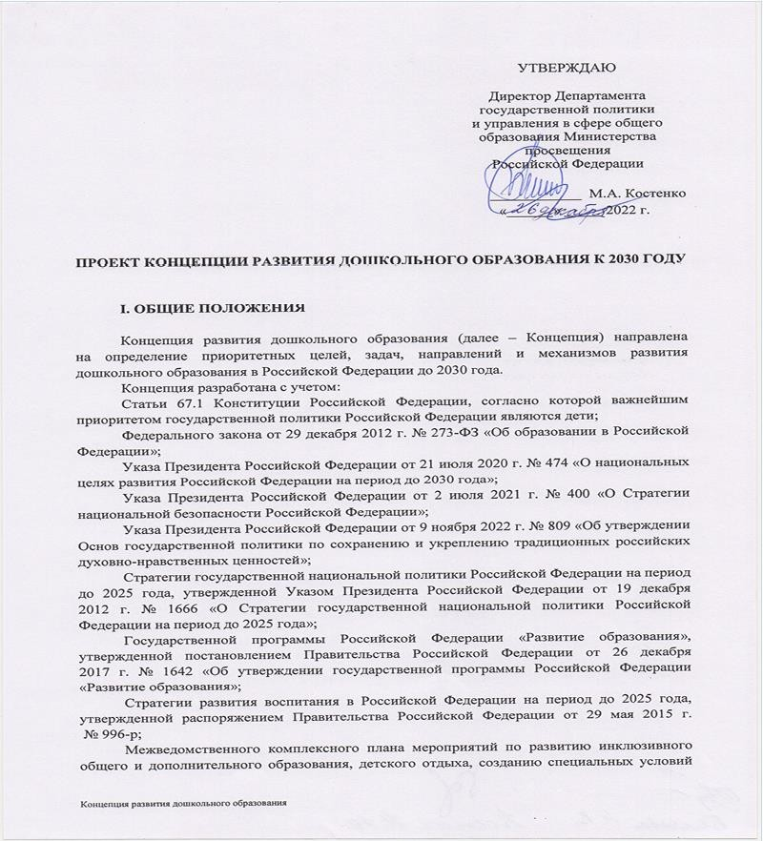
Проект Концепции
Концепция направлена на определение приоритетных целей, задач, направлений и механизмов развития
дошкольного образования в Российской Федерации до 2030 года.
ЦЕЛЬ РАЗВИТИЯ ДО К 2030 ГОДУ - создание условий для доступного качественного ДО, направленного на разностороннее развитие и эмоциональное благополучие детей младенческого, раннего и дошкольного возрастов с учетом их возрастных и индивидуальных особенностей, образовательных потребностей и интересов в контексте единого образовательного пространства РФ.
Единое базовое содержание образования детей дошкольного возраста, обеспеченное ФОП ДО и ФАОП ДО,
направленное на разностороннее развитие и духовно-нравственное воспитание подрастающего поколения.
Единый подход в обозначении планируемых результатов освоения ФОП ДО и ФАОП ДО, учитывающий своеобразие психофизического развития детей дошкольного возраста, в том числе с ОВЗ и инвалидностью, а также находящихся на длительном лечении в больницах/на дому, нуждающихся в паллиативной
медицинской помощи.
Содержание образовательной работы с детьми младенческого, раннего и дошкольного возрастов, обусловленное развитием культуры и детской субкультуры, научными данными о социально-психологическом портрете современного ребенка, структурой ООП детей дошкольного возраста, в том числе с ОВЗ, детей-
инвалидов.
Организация и технологии образовательной работы педагогов ДО, направленные на достижение целевых ориентиров развития детей младенческого, раннего и дошкольного возрастов (в том числе детей с ООП) в соответствии с ФГОС ДО.
Вариативные компоненты образовательных программ организаций, реализующих программы ДО.
Нормативное и научно-методическое обеспечение проектирования, реализации и оценивания качества образовательного процесса.
Система психолого-педагогического сопровождения развития детей раннего и дошкольного возрастов в
условиях ДОО и семьи; специфическое содержание, инструментарий и условия оказания адресной психологической помощи воспитанникам.
Формы и методы просветительской деятельности ДОО с родителями (законными представителями),
имеющими детей младенческого, раннего и дошкольного возрастов; оказания психолого-педагогической и других видов помощи и поддержки семей с детьми.
Утвержден Департаментом государственной политики и управления в сфере общего образования Министерства просвещения Российской Федерации 26 декабря 2022 года
6

Slide 6
Направления маршрутизации:
стратегическое управление дошкольной образовательной организации
региональная специфика реализации образовательной программы дошкольного образования
опережающие исследовательские программы
детского развития
оценка качества дошкольного образования в организации, реализующей программы дошкольного образования
реализация развивающего взаимодействия педагог-родитель-ребенок
проектирование и организация образовательной среды
организационно-методическое сопровождение
педагогов
психолого-педагогическое сопровождение детей с особыми образовательными потребностями
экспертная деятельность (программные элементы и продукты, включая цифровые)
10

Slide 7
СНИЖЕНИЕ БЮРОКРАТИЧЕСКОЙ НАГРУЗКИ
Во исполнение поручения Правительства Российской Федерации от 30 марта 2023 г № ММ-П8-4473 разработан перечень и примерные формы документов, подготовка которых, осуществляется педагогическими работниками при реализации основных общеобразовательных программ, в частности программ дошкольного образования.
ПЕРЕЧЕНЬ ДОКУМЕНТОВ:
Журнал наблюдения за ребенком (включая результаты педагогической диагностики, лист адаптации, табель (журнал) учета посещаемости детей)
План, определяющий вид и последовательность образовательной деятельности с ребенком
Указанные документы помогут оптимизировать работу воспитателей и снизить трудозатраты на формирования «избыточной документации».
СТРУКТУРА ЖУРНАЛА НАБЛЮДЕНИЯ ЗА РЕБЕНКОМ:
ФОРМА ПЛАНА, ОПРЕДЕЛЯЮЩЕГО ВИД И ПОСЛЕДОВАТЕЛЬНОСТЬ ОБРАЗОВАТЕЛЬНОЙ ДЕЯТЕЛЬНОСТИ С РЕБЕНКОМ
а) Список группы, включающий Ф.И. ребенка, пол, дата рождения, дата
зачисления в группу, возраст на момент зачисления;
(Заполняется однократно при формировании группы, актуализируется по мере зачисления новых воспитанников)
Временной период с указанием темы, целей и задач с учетом основных направлений развития детей на разных этапах дошкольного детства.
(Временной период определяется самостоятельно ДОО в соответствии с
частью 1 статьи 28 Закона № 273-ФЗ ).
Способы организации образовательной деятельности. (Содержание должно учитывать организованную деятельность педагога с детьми,
совместную (партнерская) деятельность педагога с детьми, самостоятельную деятельность детей, участие родителей в образовательной деятельности) (регулярность заполнения зависит от временного периода, определенного ДОО).
Итог (выводы, рекомендации, на что обратить внимание, что продолжить или закрепить) (регулярность заполнения зависит от временного периода, определенного ДОО).
б) Результаты педагогической диагностики с учетом возрастных характеристик возможных достижений ребѐнка на разных этапах дошкольного детства
(В соответствии с пунктом 16.5 ФОП ДО периодичность проведения педагогической диагностики определяется ДОО) (регулярно)
в) Табель учета посещаемости детей
(Табель заполняется на каждую группу отдельно и подписывается ответственным лицом, назначенным руководителем учреждения.
Табель заполняется ежедневно, либо (при ведении журнала посещаемости) 1-2 раза в месяц).
11

Slide 8
КОНСТРУКТОР ПРОЕКТИРОВАНИЯ ОБРАЗОВАТЕЛЬНЫХ ПРОГРАММ ДОШКОЛЬНОГО ОБРАЗОВАНИЯ
Часть, формируемая
участниками образовательных
отношений
Обязательная часть
На основе Федеральной образовательной
программы дошкольного образования
Вариант 1
Вариант 2
Одна или несколько
парциальных программ, выбранных участниками образовательных отношений
Часть образовательной программы:
образ
12

Slide 9
Мониторинг реализации ФОП дошкольного образования
Критерии информированности родителей о ФОП ДО
Проведение информационных встреч с родителями на тему содержания ФОП ДО и ее внедрения в образовательную практику с 1 сентября 2023 года.
2. Наличие на сайте организации информации о внедрении ФОП ДО с 1 сентября 2023 года и адаптированной для родителей информации о задачах и содержании ФОП ДО.
3. Наличие адаптированной для родителей информации о содержании ФОП ДО и ее внедрении с 1 сентября 2023 года в официальных группах ДОО в соцсетях.
4. Формы представления информации на сайте/в социальных сетях о содержании и внедрению ФОП ДО (инфографика, памятки, текстовый файл, презентация, другое).
5. Наличие и активность обратной связи от родителей на информационных ресурсах (сайт/социальные сети) по поводу информации о содержании и внедрении ФОП ДО.
6. Отношение родителей к содержанию и внедрению ФОП ДО.
7. Реализация мер поддержки, разъяснительной работы для родителей по их адаптации к изменениям в образовательной деятельности ДОО.
8. Наличие в ДОО государственно-общественного управления, коллегиальных органов управления (в том числе модели управляющего совета) либо других форм активного взаимодействия ДОО и родительского сообщества.
9. Включенность родителей в деятельность по внедрению ФОП ДО в образовательную практику ДОО
11

Slide 10
Мониторинг реализации ФОП дошкольного образования
Критерии планирования задач и мероприятий по внедрению ФОП ДО.
1. Приведение целей и задач программы развития ДОО в соответствии с ценностными установками современных нормативных документов в области дошкольного образования со ссылками на них:
Статья 67.1 Конституции Российской Федерации, согласно которой важнейшим приоритетом государственной политики Российской Федерации являются дети (принята всенародным голосованием 12.12.1993 с изменениями, одобренными в ходе общероссийского голосования 01.07.2020);
Федеральный закон «Об образовании в Российской Федерации» от 20.12.2012 № 273-ФЗ;
Указ Президента Российской Федерации от 21.07.2020 № 474 «О национальных целях развития Российской Федерации на период до 2030 года»;
Указ Президента Российской Федерации от 02.07.2021 № 400 «О Стратегии национальной безопасности Российской Федерации»;
Указ Президента Российской Федерации от 09.11.2022 № 809 «Об утверждении Основ государственной политики по сохранению и укреплению традиционных российских духовно-нравственных ценностей»;
Приказ Министерства просвещения Российской Федерации от 25.11.2022 № 1028 "Об утверждении федеральной образовательной программы дошкольного образования" (Зарегистрирован 28.12.2022 № 71847);
Приказ Минпросвещения России от 8 ноября 2022 г. № 955 «О внесении изменений в некоторые приказы Министерства образования и науки Российской Федерации и Министерства просвещения Российской Федерации, касающиеся федеральных государственных образовательных стандартов общего образования и образования обучающихся с ограниченными возможностями здоровья и умственной отсталостью (интеллектуальными нарушениями)» (Зарегистрировано в Минюсте России 6 февраля 2023 г. № 72264))
2. Включение в программу развития ДОО мероприятий по внедрению ФОП
3. Отражение в годовом плане деятельности ДОО по внедрению ФОП ДО, в том числе методических объединений, педагогических советов и др.
4. Наличие в плане повышения квалификации педагогических работников ДОО тематики программ ПК, направленных на реализацию ФОП ДО
11

Slide 11
Мониторинг реализации ФОП дошкольного образования
Критерии анализа соответствия программы ДО ФОП ДО.
1.1. Программа состоит из обязательной части и части, формируемой участниками образовательных отношений (п.2.9. ФГОС ДО)
1.2. Программа включает три раздела: целевой, содержательный и организационный, в каждом из которых отражена обязательная часть и часть, формируемая участниками образовательных отношений (п.2.11. ФГОС ДО)
1.3. В Программе представлен раздел по педагогической диагностике достижения планируемых результатов, указаны формы, методы ее проведения
1 . Обязательная часть:
Федеральная образовательная программа дошкольного образования
2. Часть, формируемая участниками образовательных отношений
https://t.me/konstruktorfopdo_bot
11

Slide 12
КОНСТРУКТОР ДЛЯ ПРОЕКТИРОВАНИЯ ОБРАЗОВАТЕЛЬНЫХ ПРОГРАММ ДОШКОЛЬНОГО ОБРАЗОВАНИЯ
Демо-версия доступна на сайте Института
развития ребенка:
https://irzar.ru/konstruktor-obrazovatelnyh-program/
Сайт Института:
https://irzar.ru/
Как найти Конструктор на сайте Института ?
Раздел «Деятельность»
Раздел «Наука»
Конструктор для разработки образовательной
программы дошкольного образования образовательной
организации
13

Slide 13
СПАСИБО ЗА ВНИМАНИЕ!
14

